Slide 1
Inferno
Подготовил студент ИВТ-42 Щесняк Даниил

Slide 2
Inferno - это операционная система на основе легко портируемого ядра Plan9, способная функционировать в минимальной аппаратной конфигурации. Более высокоуровневая ее часть написаны на языке Limbo, компилируемом в мобильный объектный код для виртуальной машины, называемой Dis.

Slide 3
Задачи inferno
Распределённые вычисления и Grid (благодаря протоколу Styx доступ к локальным и удалённым ресурсам ничем не отличается, что позволяет очень просто писать распределённые системы).
Обеспечение гомогенной среды (приложение написанное на Limbo будет гарантированно одинаково работать как под Windows, так и под Linux и на встроенных устройствах).
Встроенные устройства (Inferno поддерживает множество процессоров и устройств… возможно Inferno уже работает внутри Вашего гаджета, просто вы об этом не подозреваете).

Slide 4
Принципы Inferno
Обращение ко всем ресурсам, доступным прикладной программе, осущесствляется на основе единого протокола Styx, который обеспечивает взаимодействие и с локальными ресурсами, такими как локальные файлы и диски, и с удаленными, такими как файлы на других машинах и серверы баз данных.
Представление всех ресурсов в виде файлов в иерархической файловой системе (так же, как в Unix). Операции открытия, чтения, записи и закрытия применяются к принтерам, базам данных, сетевым соединениям, удаленным файлам. То, что все ресурсы рассматриваются как файлы, значительно упрощает организацию сети с точки зрения прикладной программы.
Прикладные программы работают с сетью и только с сетью. Элементы файловой системы могут представлять собой смесь локальных и удаленных ресурсов, но для прикладных программ это не имеет значения. Обращения к ресурсам, разбросанным по разным машинам сети, ничем не отличаются для них от обращений к локальным ресурсам своей собственной машины.

Slide 5
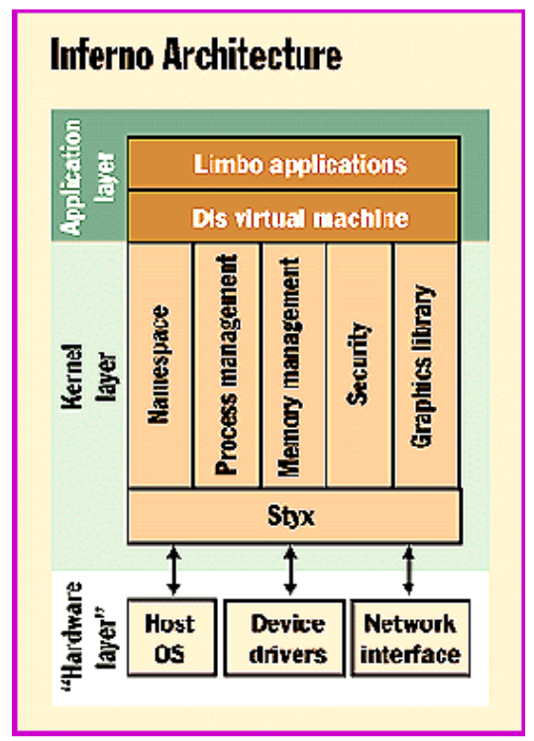
Архитектура
ОС Inferno состоит из четырех отдельных частей*:
Операционная система Inferno (ядро).
Язык программирования Limbo.
Виртуальная машина Dis.
Протокол связи Styx.

Slide 6
Ядро
Ядро - нижний уровень программного обеспечения Inferno, поддерживающий функционирование уровней сети и прикладных программ. Ядро отвечает за управление процессами, памятью, вводом-выводом и пространством имен (name space).

Slide 7
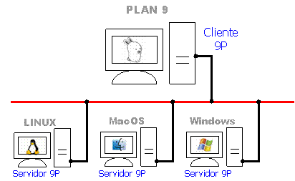
Styx (9P)
Протокол связи Styx используется устройствами Inferno для взаимодействия с сетью и совместного использования сетевых ресурсов.
Четыре категории сообщений Styx:
перемещение в иерархии файлов;
доступ к данным, содержащимся в файлах;
управление атрибутами файлов;
разное (синхронизация, сообщения об ошибках).

Slide 8
Виртуальная машина DIS
Виртуальная машина Dis обеспечивает окружение исполнения для программ, запущенных в операционной системе Inferno. Это виртуальная машина типа CISC, с трехоперандными инструкциями и архитектурой память-в-память. Код может интерпретироваться Си-библиотекой и компилироваться во время исполнения в машинные инструкции целевой архитектуры (JIT).

Slide 9
Язык Limbo
implement Command;
include "sys.m";
include "draw.m";
sys: Sys;
Command: module
{
init: fn (ctxt: ref Draw->Context, argv: list of string);
};
init(ctxt: ref Draw->Context, argv: list of string)
{
sys = load Sys Sys->PATH;
sys->print("hello world\n");
for (; argv!=nil; argv = tl argv)
sys->print("%s ", hd argv);
sys->print("\n");
}

Slide 10
